Slide 1
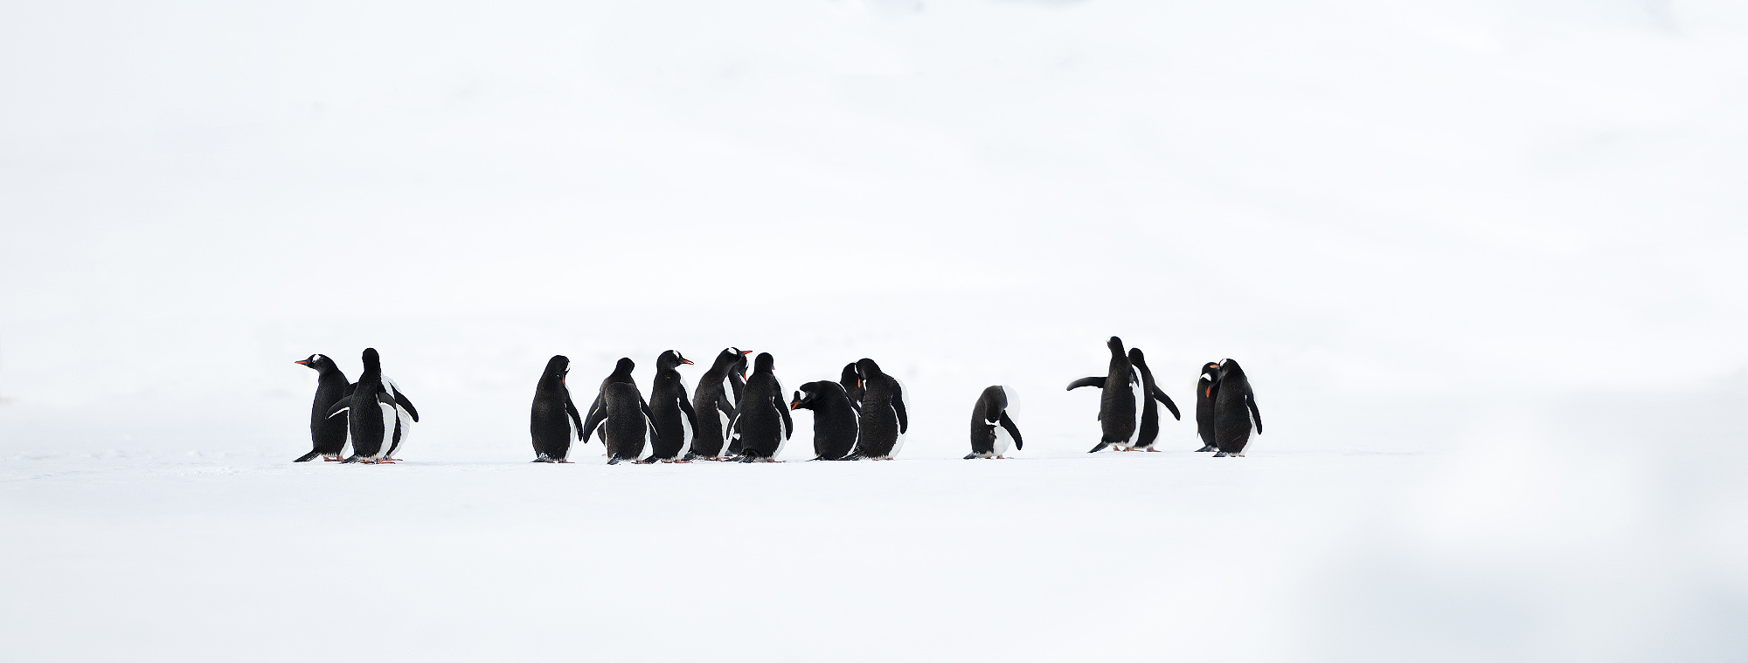
Пингвины в Антарктиде Станция «Палмер» (США)
Протащик Алеся
Курсовой проект DA 1022, itstep
2022-2023 г.

Slide 2
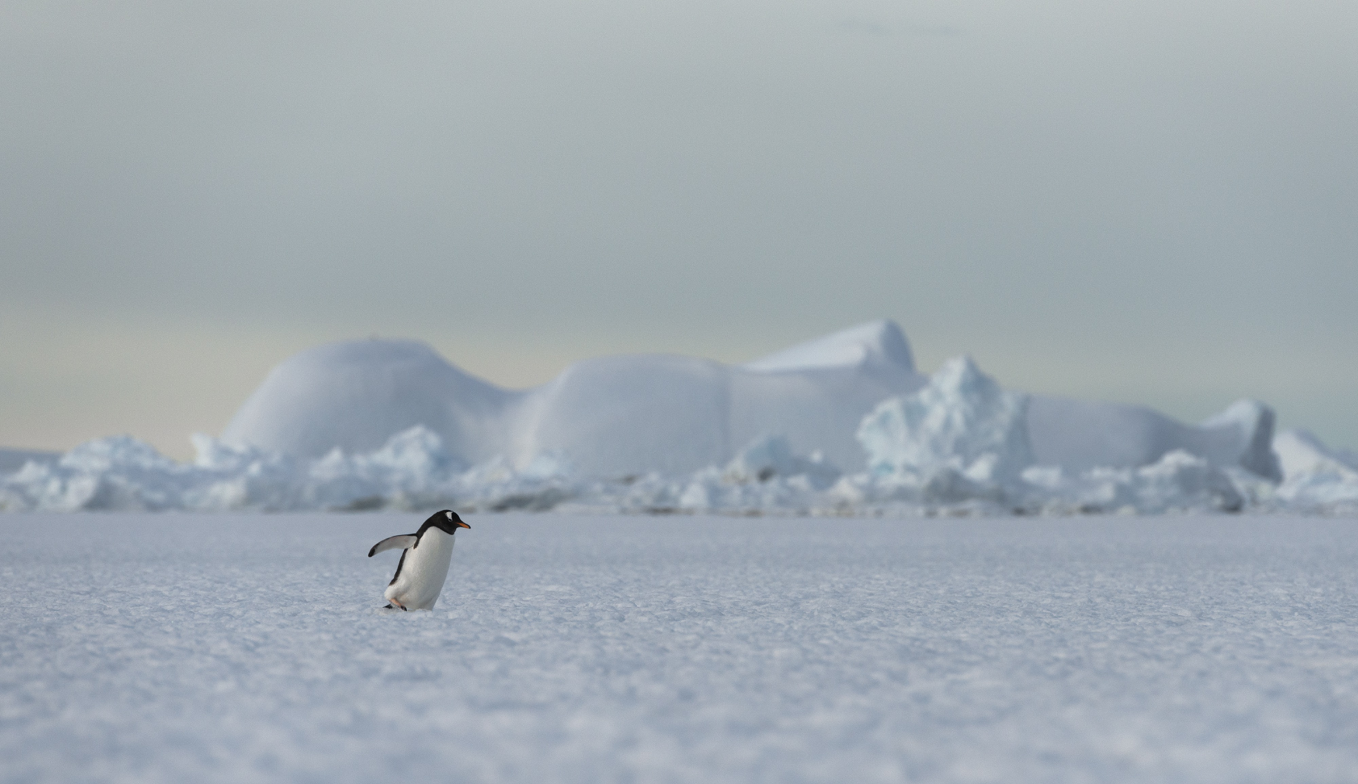
Введение
🐧 Пингвины – очаровательные и дружелюбные создания, они забавно ходят, изящны и быстры в воде. У большинства людей они вызывают симпатию и улыбку. Но их численность с каждым годом постепенно сокращается, в том числе и из-за человека. За последние 50 лет численность пингвинов в Антарктиде снизилась почти на 80%. Ученые давно забили тревогу: еще каких-то полвека и эти птицы могут исчезнуть.
🐧 Глобальное потепление, сокращение площади льда, изменение кормовой базы может привести к исчезновению некоторых видов пингвинов. Эти причины поставили популяцию уникальных птиц под удар. Исчезает криль, который является главной кормовой базой мелких пингвинов.
Так, среди 18 видов пингвинов к началу 21 века три вида были признаны находящимися на грани вымирания, семь видов находятся под угрозой исчезновения.
В этом проекте моя задача – рассмотреть пингвинов по свойствам и характеристикам в их немногочисленности.

Slide 3
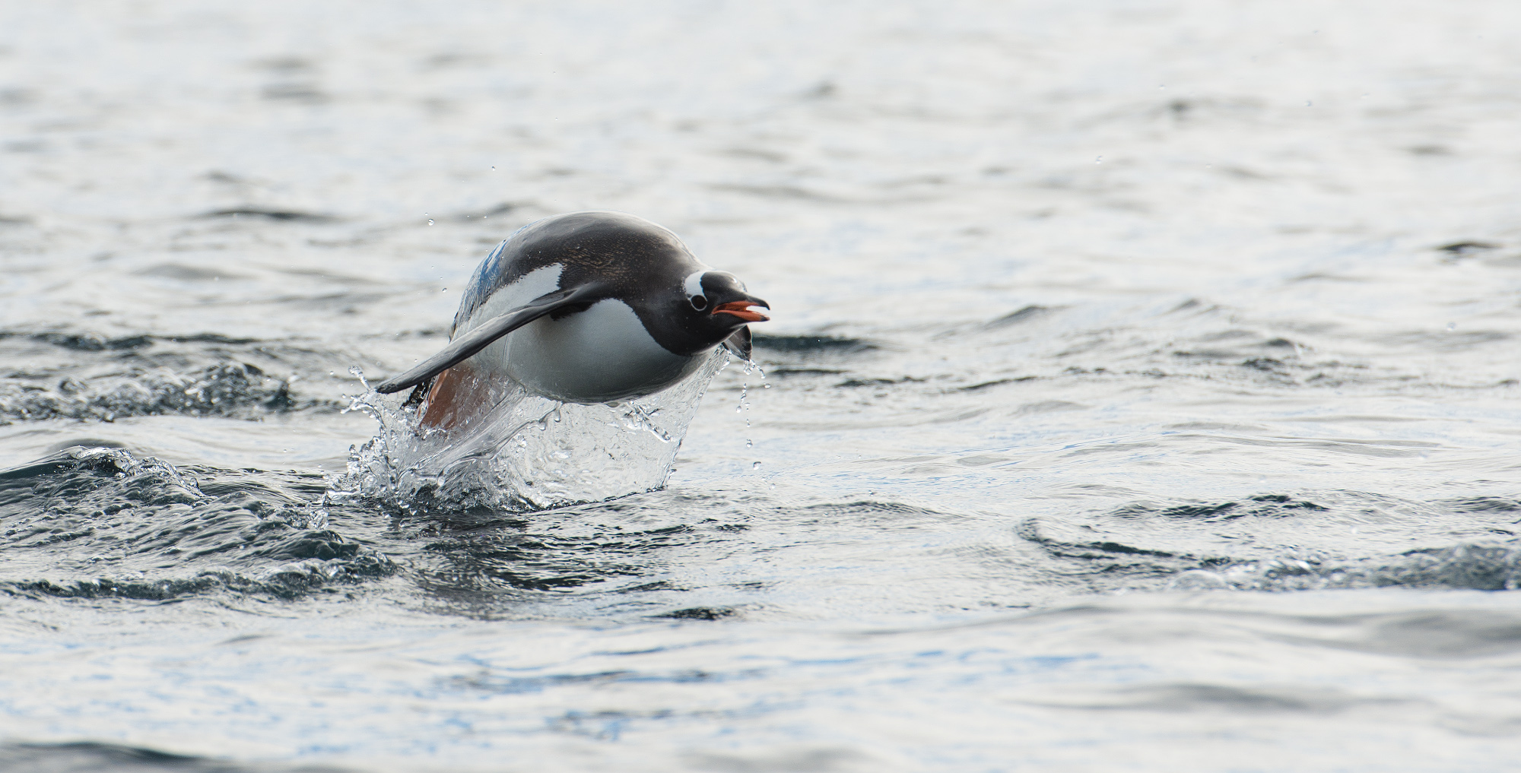

Этапы реализации
Описание данных
Проверка данных
Базовый анализ данных
Загрузка данных
Обнаружение выбросов
Работа с отсутствующими
значениями
Создание дашборда
Статистический анализ
данных
Визуализация

Slide 4
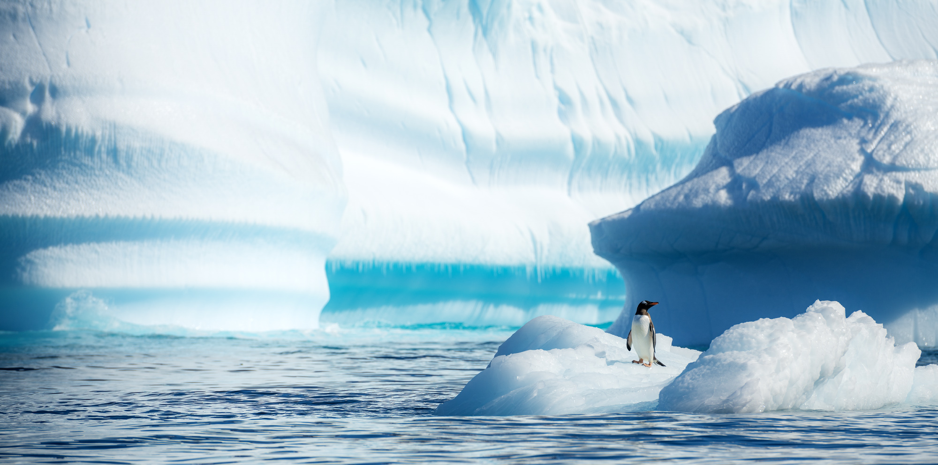
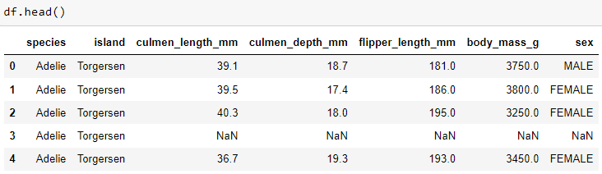
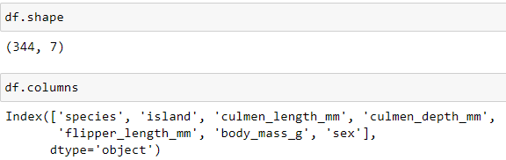
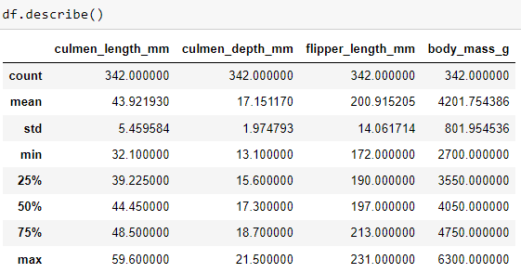
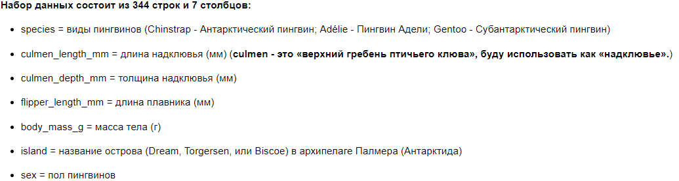
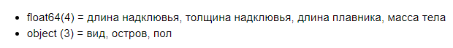
Загрузка данных
Источник данных – kaggle.com. Данные были собраны и предоставлены доктором Dr. Kristen Gorman и станцией Палмер, Антарктида.
Станция Палмер (англ. Palmer Station) — постоянная станция Антарктической программы США, расположенная на острове Анверс, к северу от Южного полярного круга. Сооружена в 1968 г.
Проверка данных
Описание данных

Slide 5
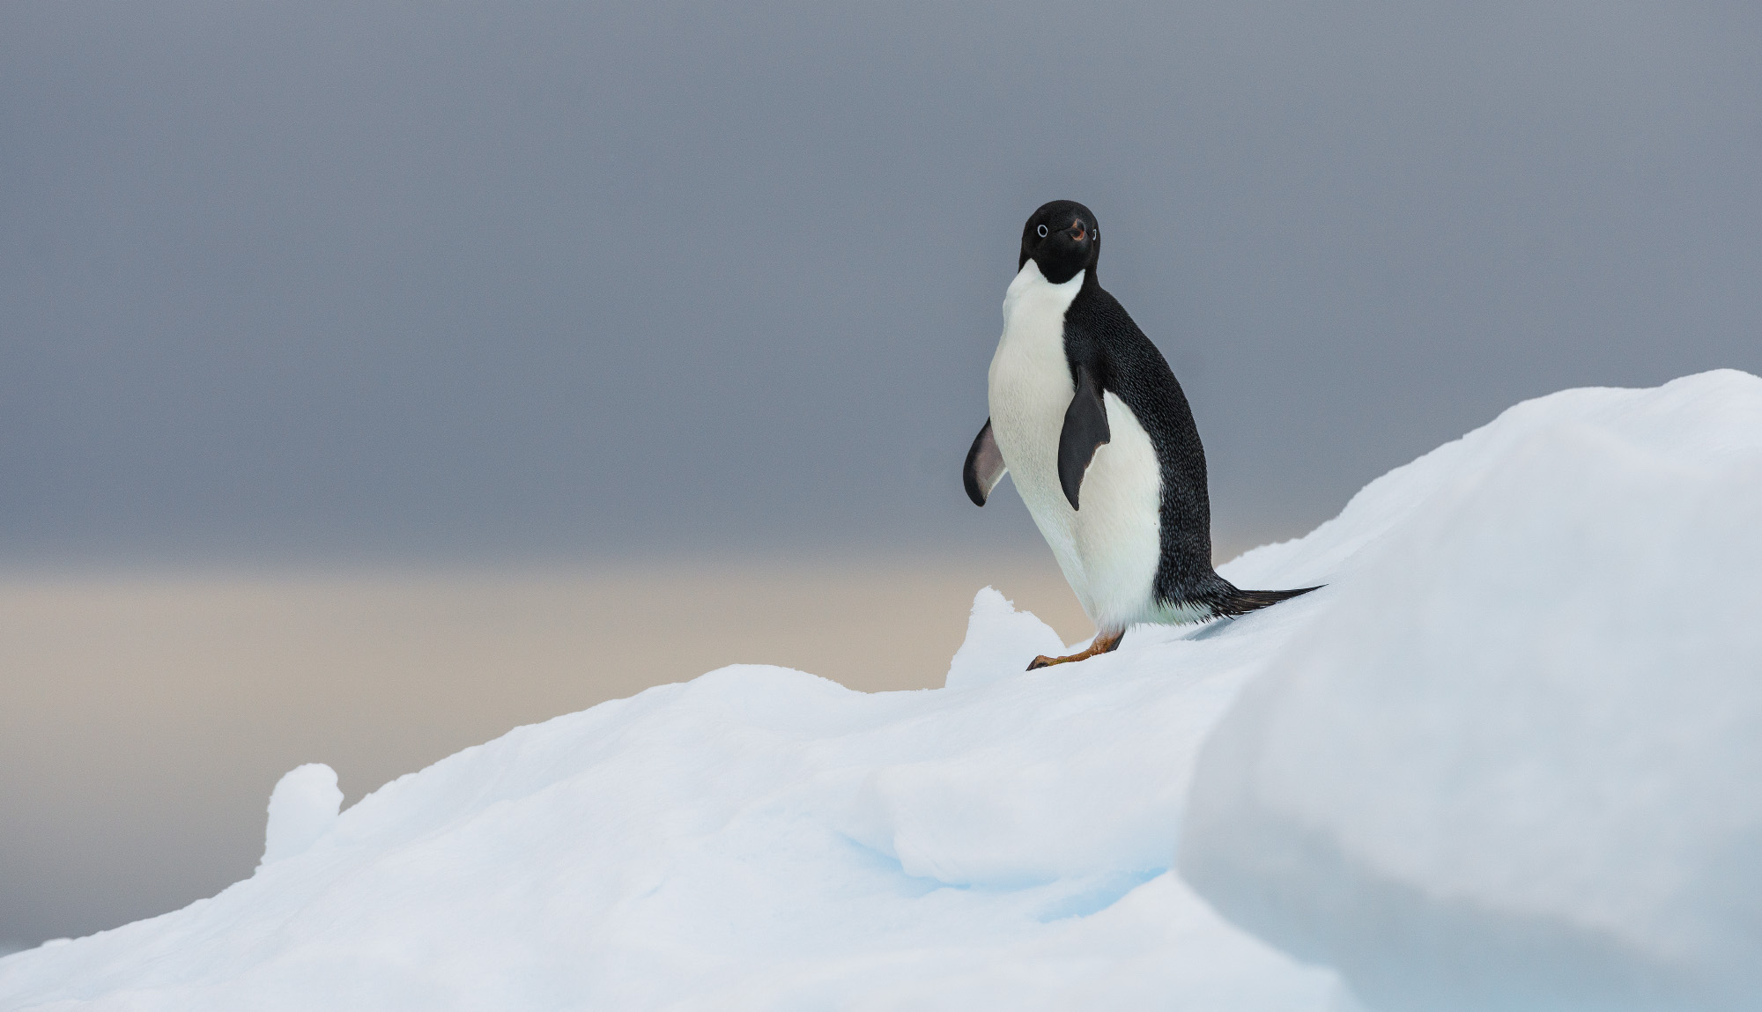
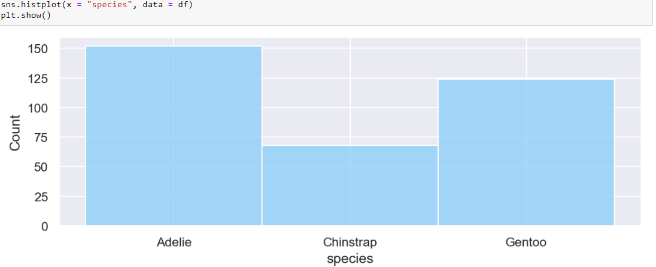
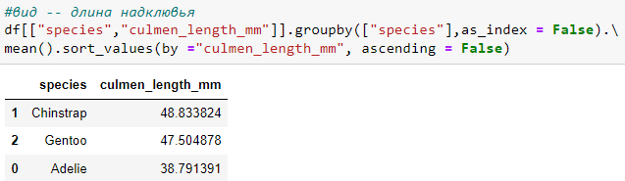
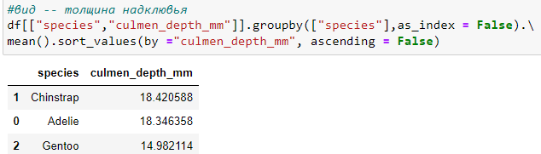
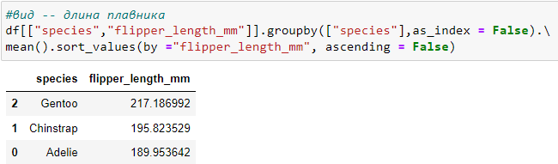
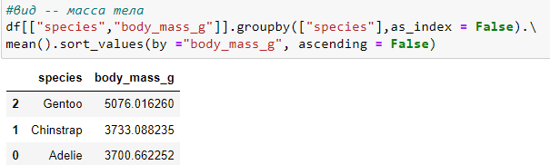
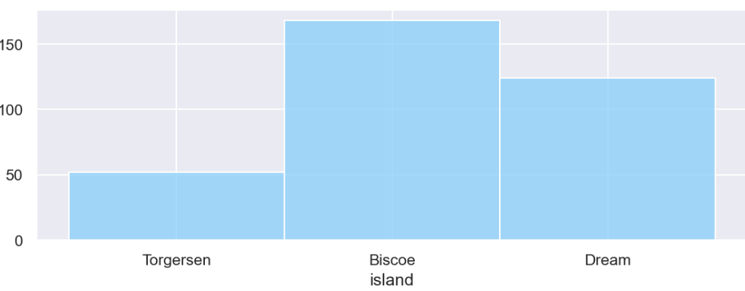
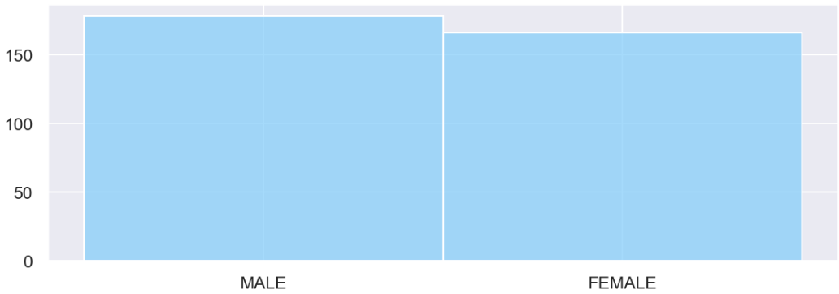
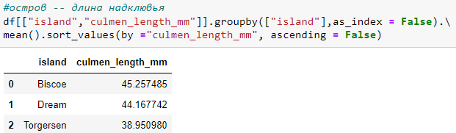
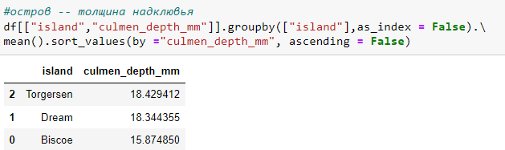
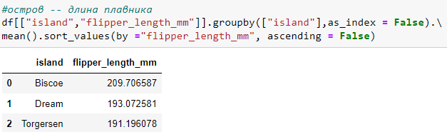
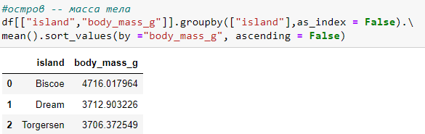
Анализ данных
Вид
152
68
124
Остров
52
168
124
Пол
168
167

Slide 6
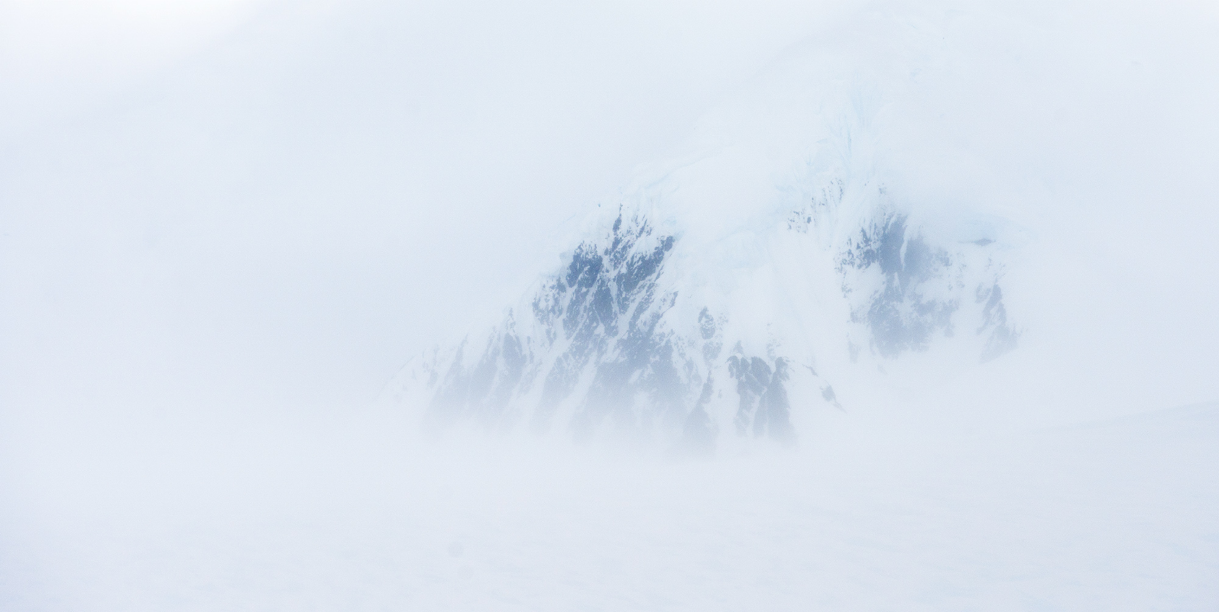
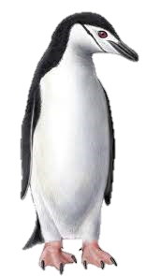
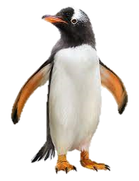
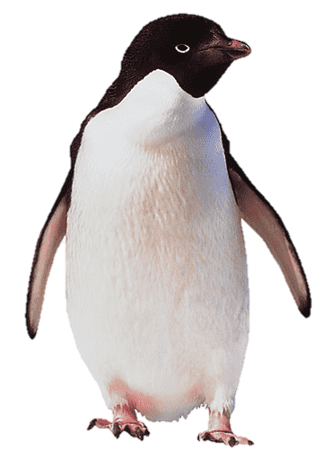
Длина надклювья (culmen length)
Толщина надклювья (culmen depth)
1 - 48,83 мм
Chinstrap
(Антарктический пингвин)
1 - 18,42 мм Chinstrap
(Антарктический пингвин)
2 - 47,50 мм
Gentoo (Субантарктический пингвин)
3 - 38,79 мм
Adélie (Пингвин Адели)
2 - 18,34 мм
Adélie (Пингвин Адели)
3 - 14,98 мм
Gentoo (Субантарктический пингвин)
Длина плавника (flipper length)
Масса тела (body mass)
1 - 217,19 мм Gentoo (Субантарктический пингвин)
1 - 5076 г
Gentoo (Субантарктический пингвин)
2 - 195,82 мм
Chinstrap
(Антарктический пингвин)
3 - 189,95 мм
Adélie (Пингвин Адели)
2 - 3733 г
Chinstrap
(Антарктический пингвин)
3 - 3701 г.
Adélie (Пингвин Адели)

Slide 7
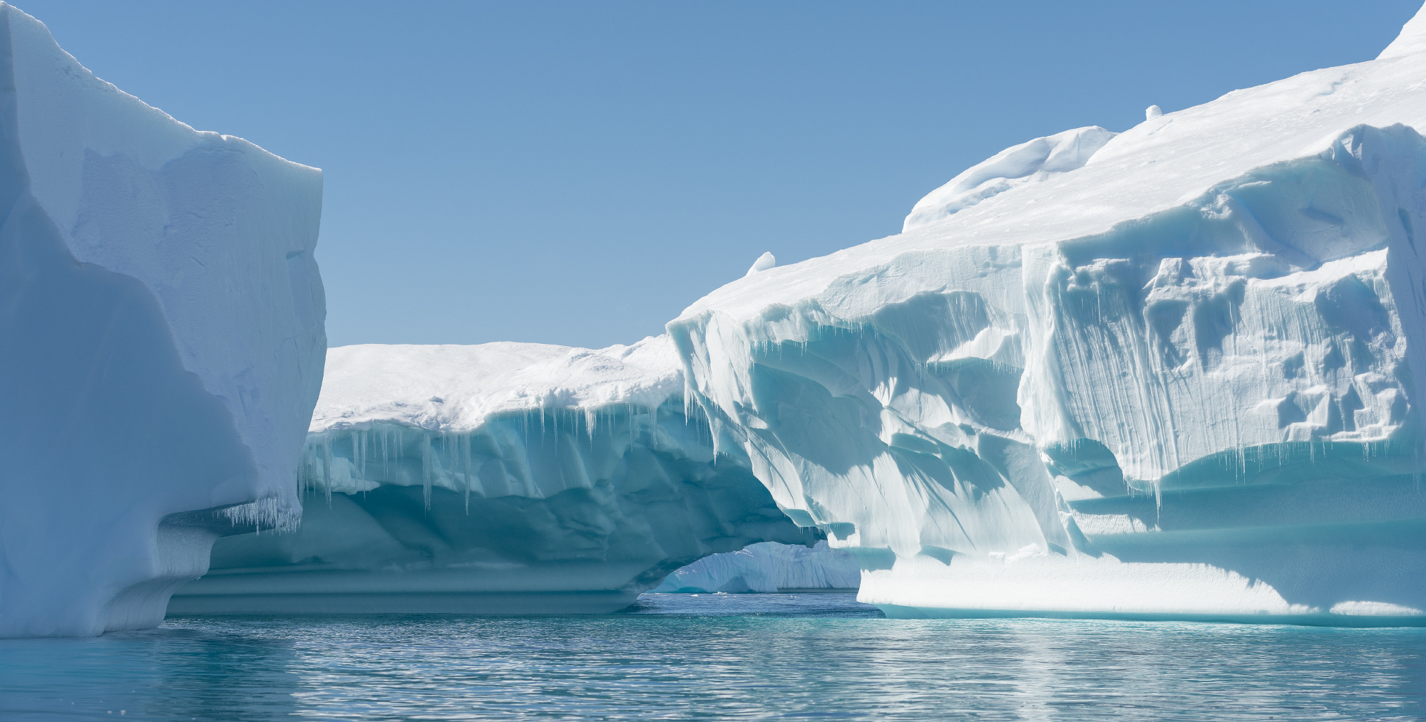
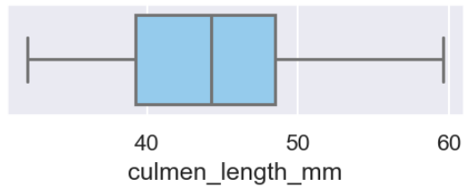
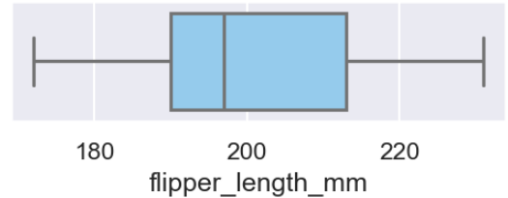
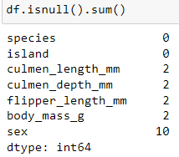
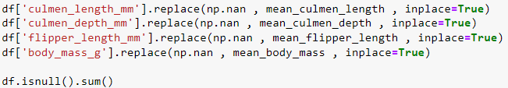
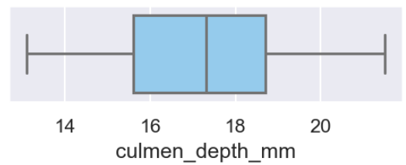
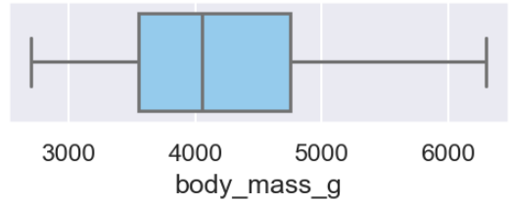
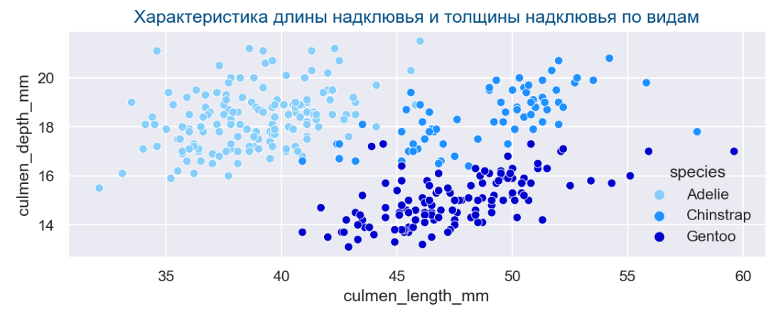
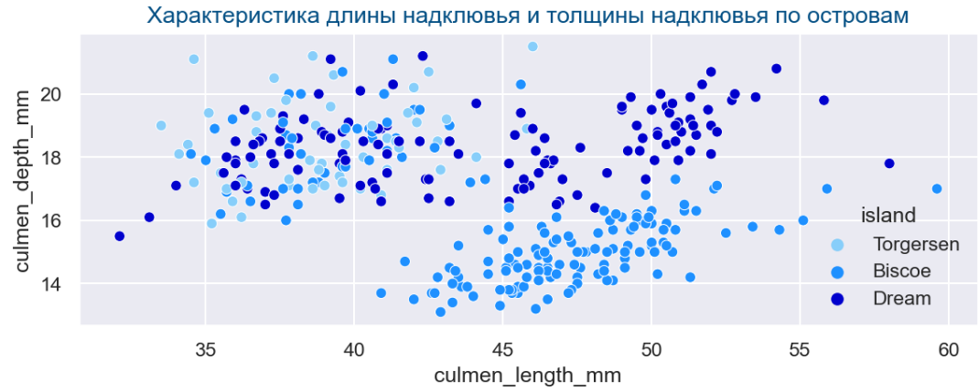
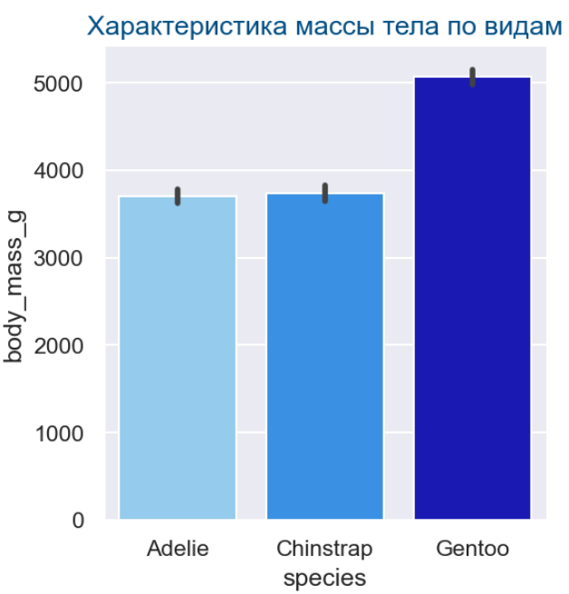
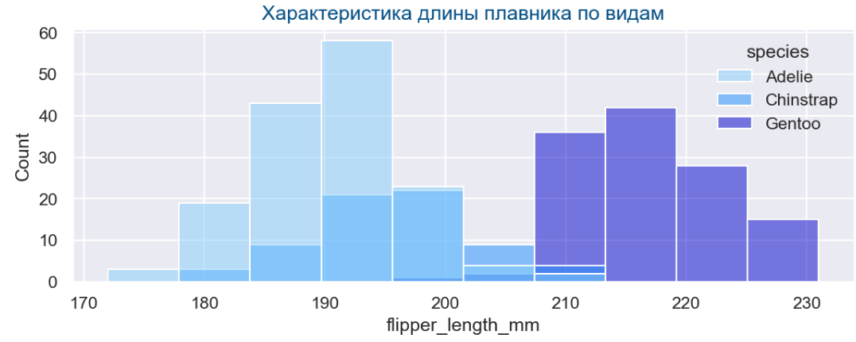
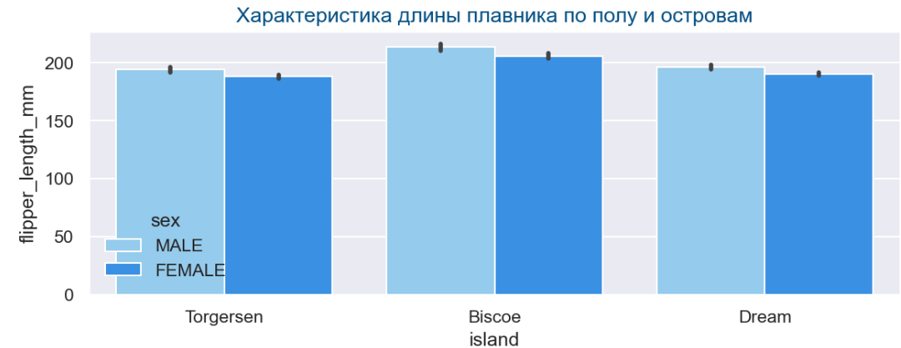
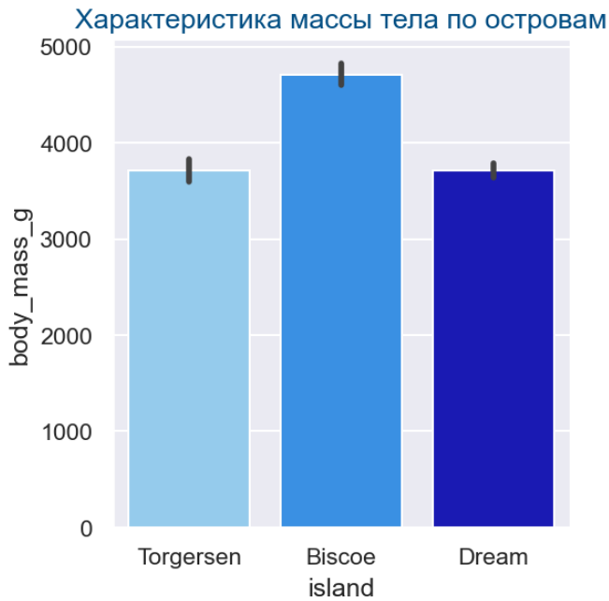
Обнаружение выбросов
boxplot
Отсутствующие значения
метод «.replace()
Визуализация
Библиотека Seaborn

Slide 8
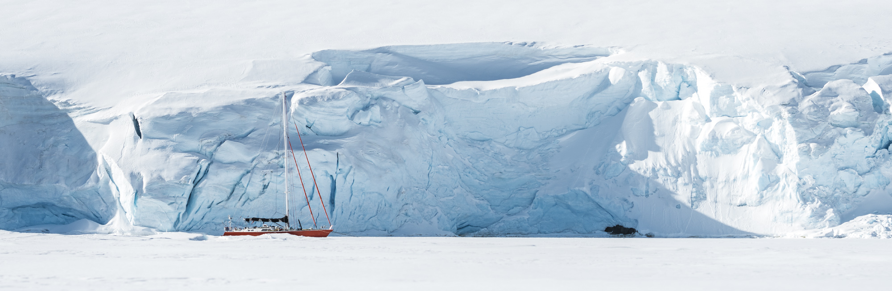
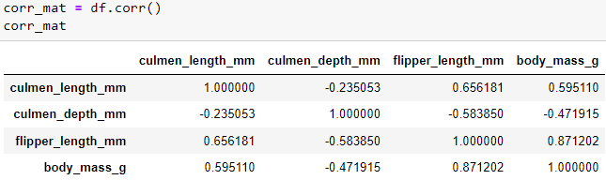
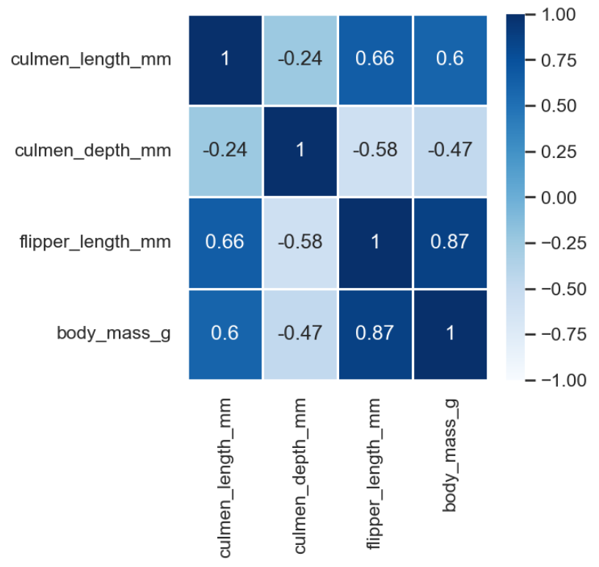
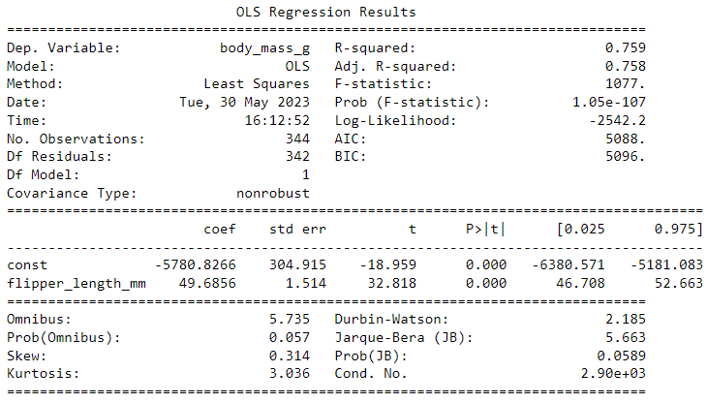
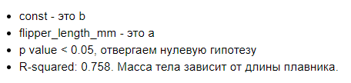
Статистический анализ данных
Корреляционная матрица
Корреляция Спирмена, Пирсона, Кенделла
Тепловая карта
Линейная регрессия

Slide 9
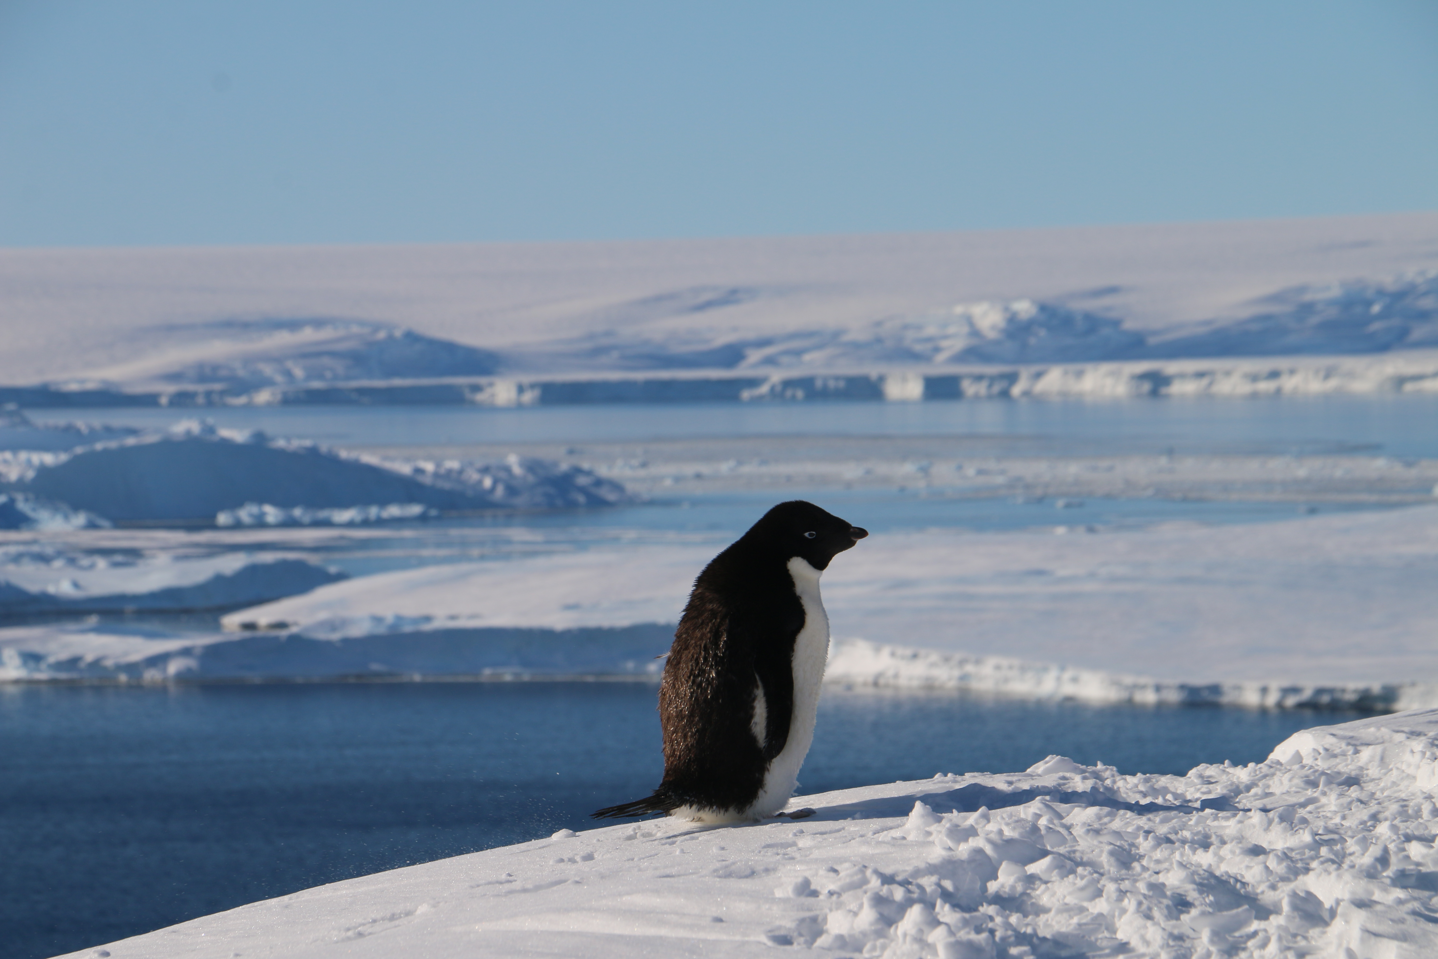
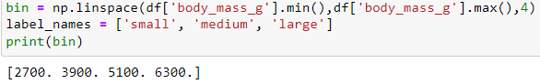
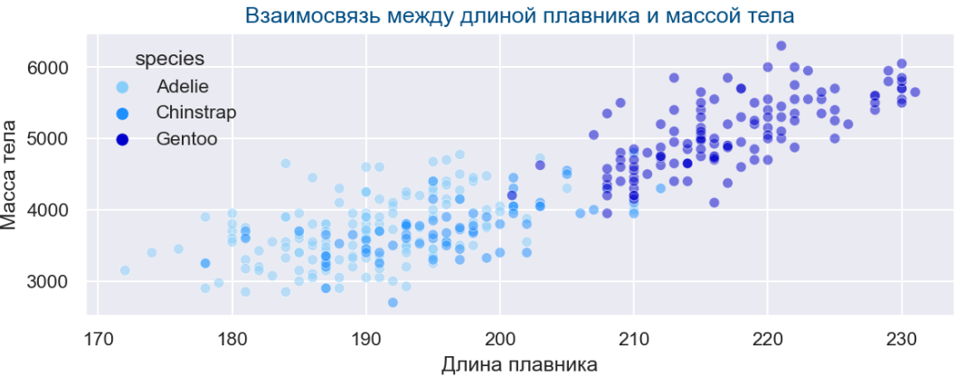
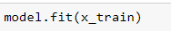
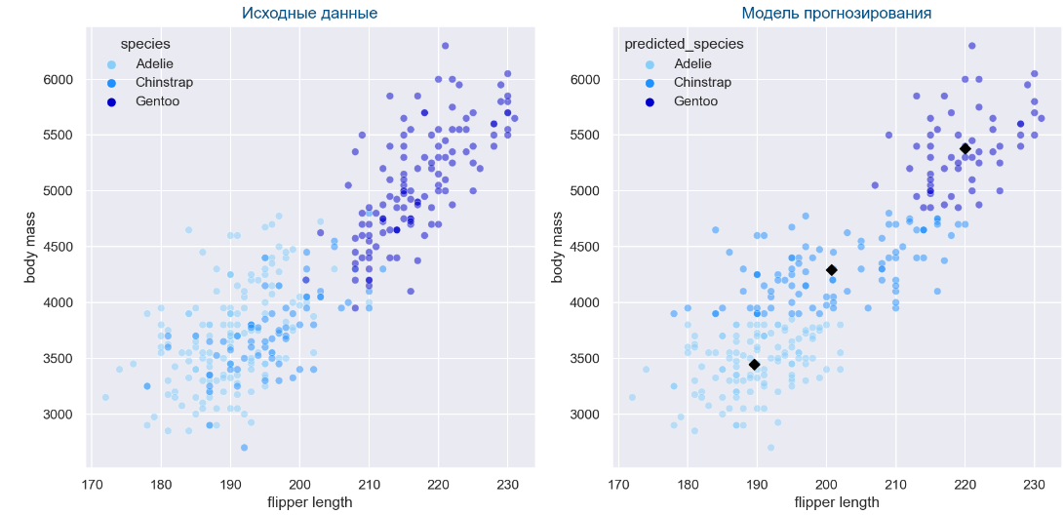
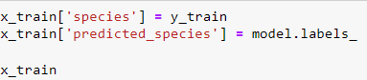
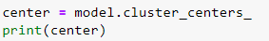




Создание и обучение модели кластеризации K-средних с помощью scikit-learn.
метод «.fit()», «.labels_»
функция «np.linspace()»
модель «KMeans» из библиотеки
sklearn, функция train_test_split

Slide 10


Создание дашборда в Tableau Public

Slide 11

Спасибо за внимание!

